Slide 2
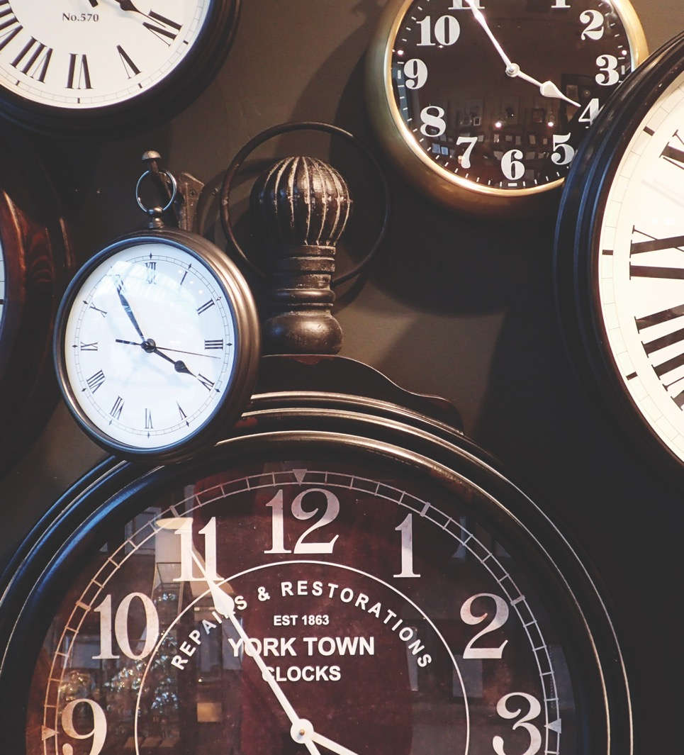
O dom do tempo
agosto

Slide 3
Então, eu disse: semeai para vós outros em justiça, ceifai segundo a misericórdia; arai o campo de pousio; porque é tempo de buscar ao SENHOR, até que ele venha, e chova a justiça sobre vós. Arastes a malícia, colhestes a perversidade; comestes o fruto da mentira, porque confiastes nos vossos carros e na multidão dos vossos valentes.
Oseias 10:12-13

Slide 4

Que diferença três minutos e meio podem fazer?

Slide 5

O TENENTE JOSEPH HERMAN.

Slide 6

O tempo é crucial para você?

Slide 7
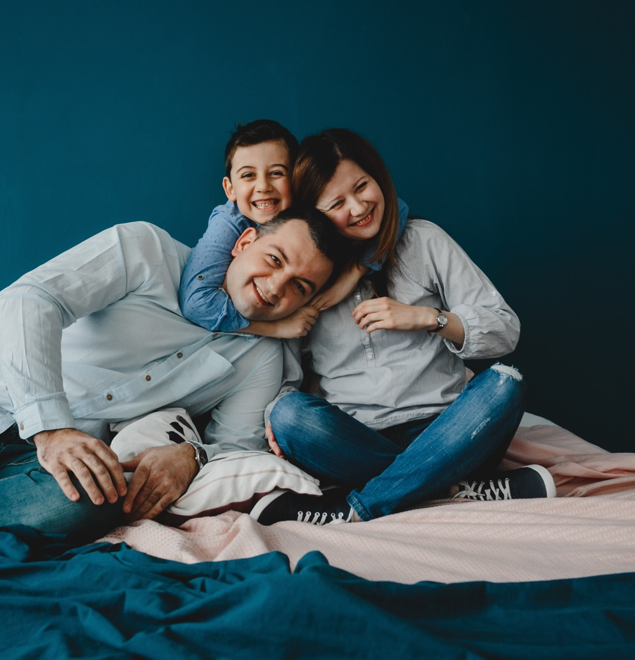
Existe qualidade de tempo compartilhado com aqueles que são importantes para nós?

Slide 8

Será que vencemos uma batalha, mas perdemos a guerra ao desperdiçar coisas preciosas eternas?

Slide 9
“Estou tentando ter o melhor tempo de qualidade possível com minha esposa e meus filhos e, embora seja muito frustrante saber que não poderei vencer o câncer, é uma satisfação saber que não deixo este mundo com remorso”.
Randy Pausch

Slide 10
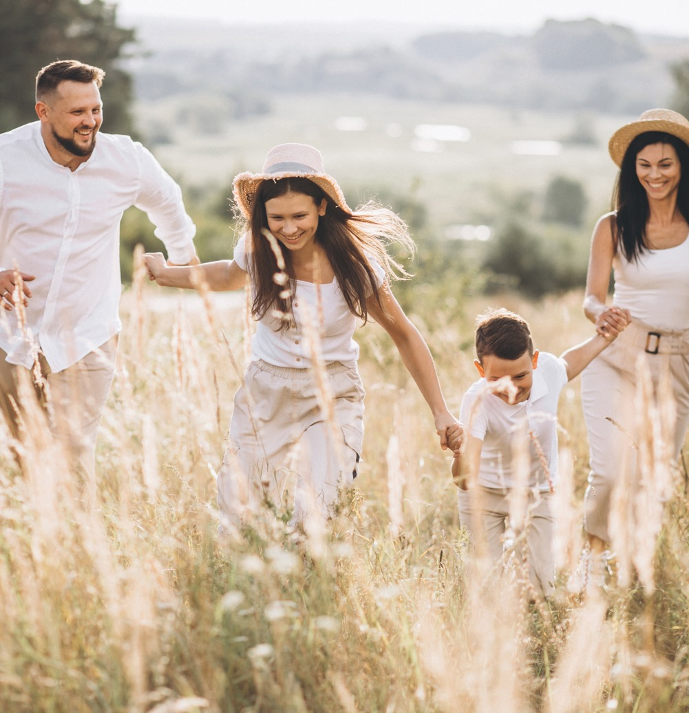
Como podemos viver a vida sem ter coisas para nos censurar?

Slide 11
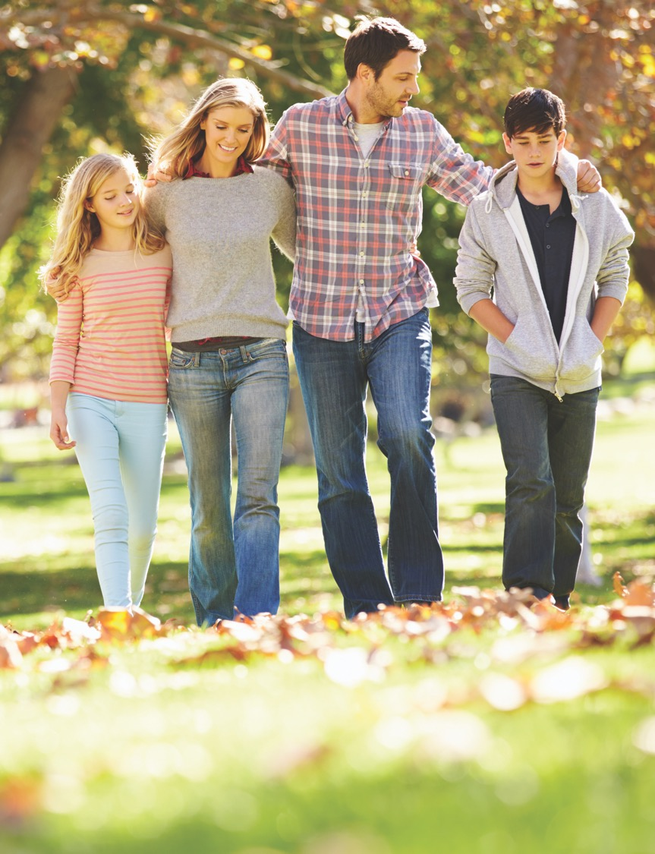
FORMAS DE CRIAR TEMPO DE QUALIDADE.

Slide 12
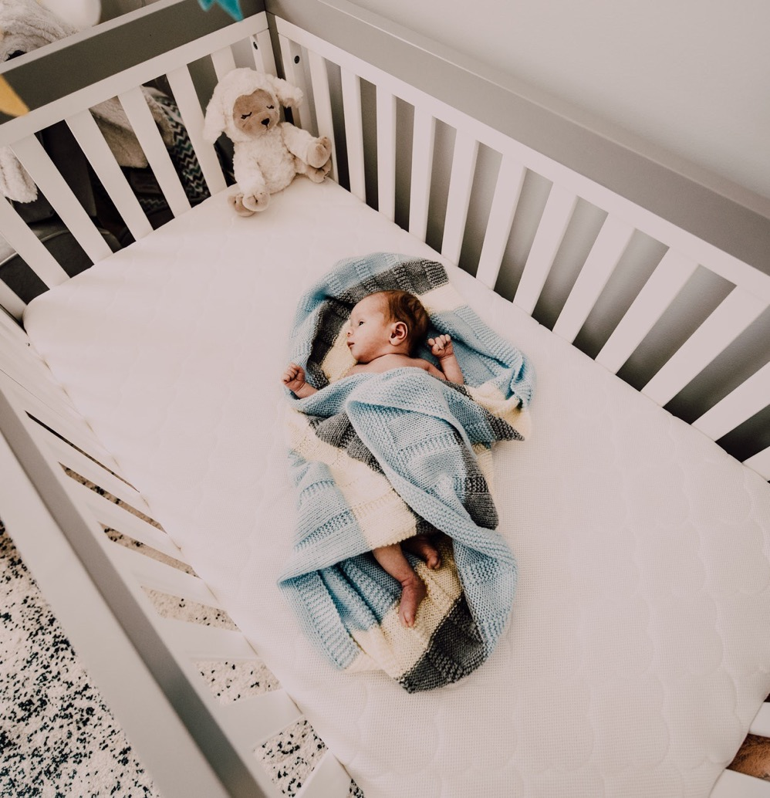
A Canção “O gato está no berço”.

Slide 13
sugestões

Slide 14
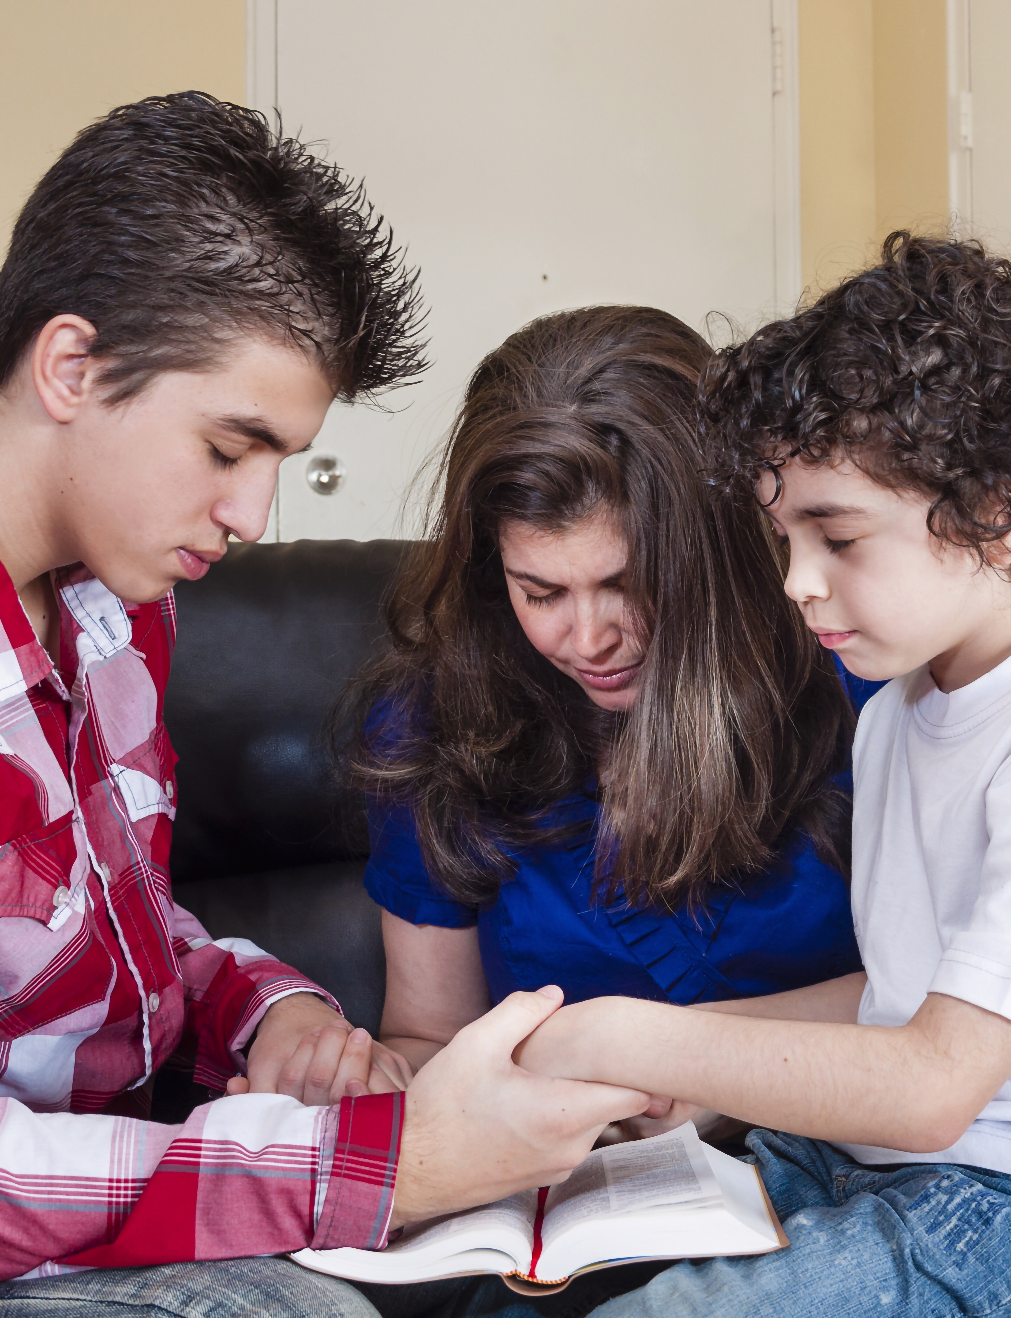
01
Culto familiar.

Slide 15

02
Conversas atenciosas e significativas.

Slide 16
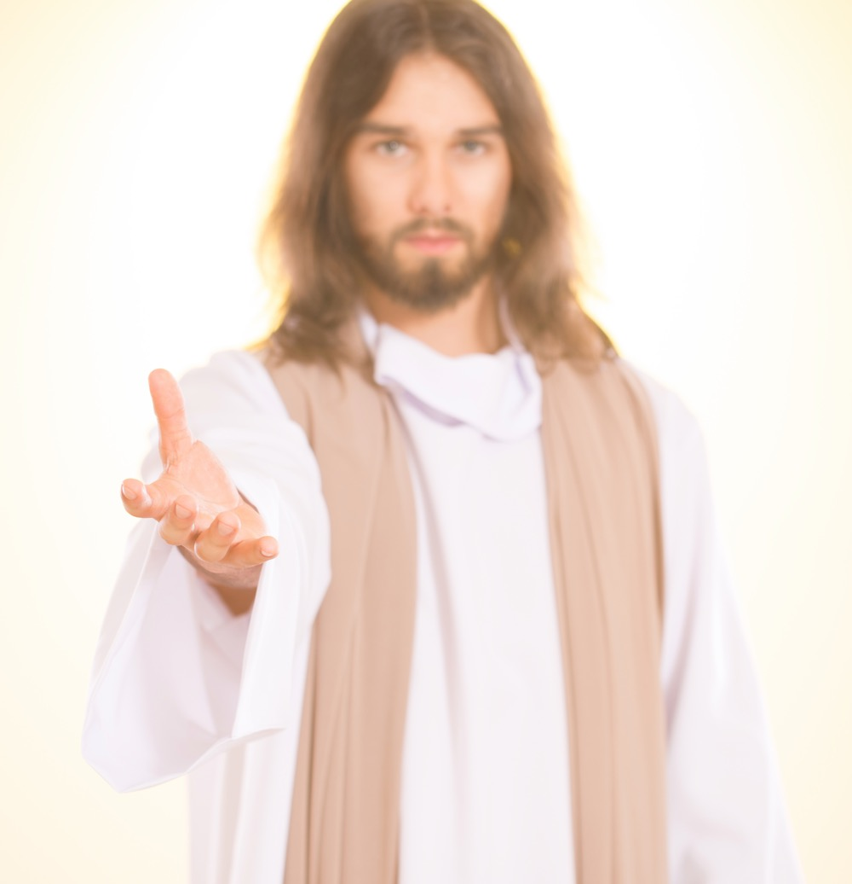
Jesus anela passar o máximo de tempo possível conosco!

Slide 17
03
Atividades em família.

Slide 18
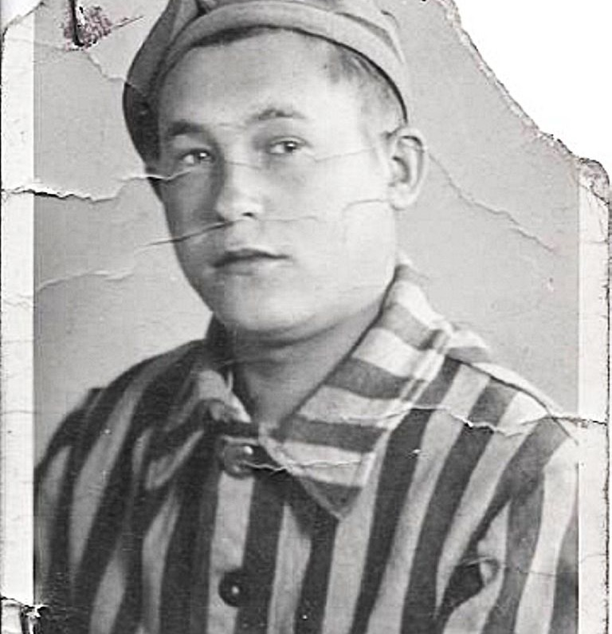
Miki Polik

Slide 19
“O Senhor está perto dos que têm o coração quebrantado e salva os de espírito abatido”.
Salmo 34:18

Slide 20
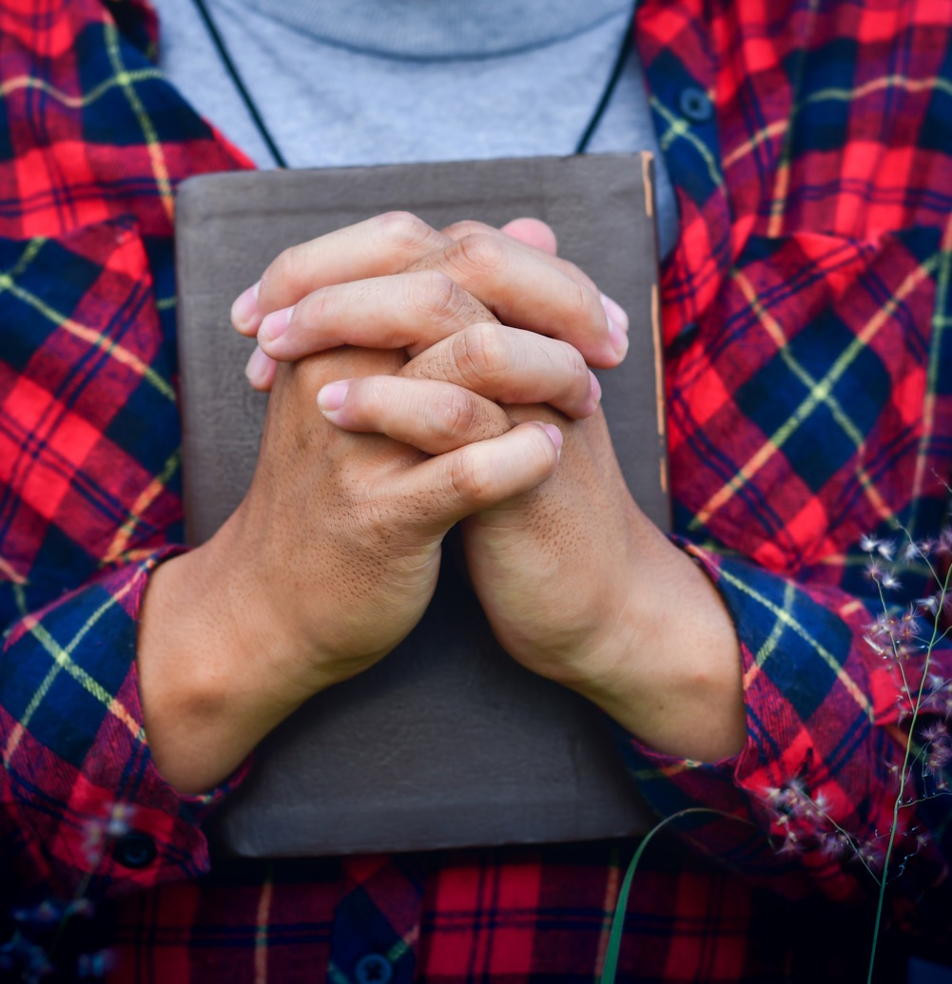
Deus quer nos dar uma regra de tempo através de um relacionamento de qualidade com Ele.

Slide 21
“Eis que estou à porta e bato. Se alguém ouvir a minha voz e abrir a porta, entrarei e cearei com ele, e ele comigo”.
Ap 3:20

Slide 22
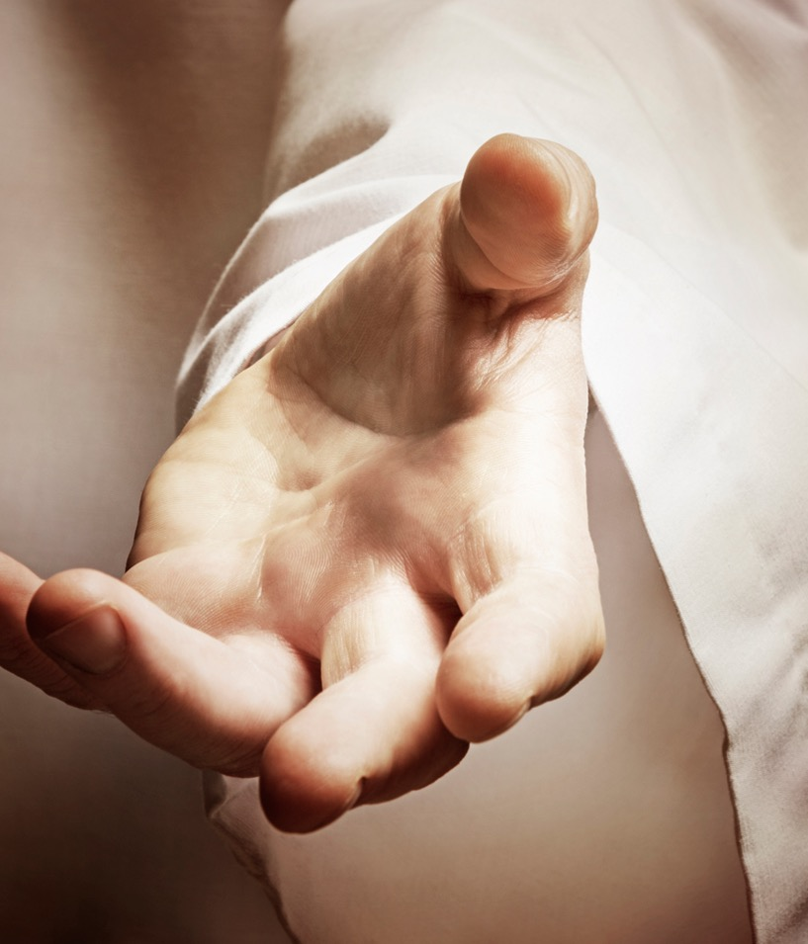
O Criador, a deseja ter um lugar à mesa com todos nós.

Slide 23

você está semeando coisas de importância eterna?

Slide 24
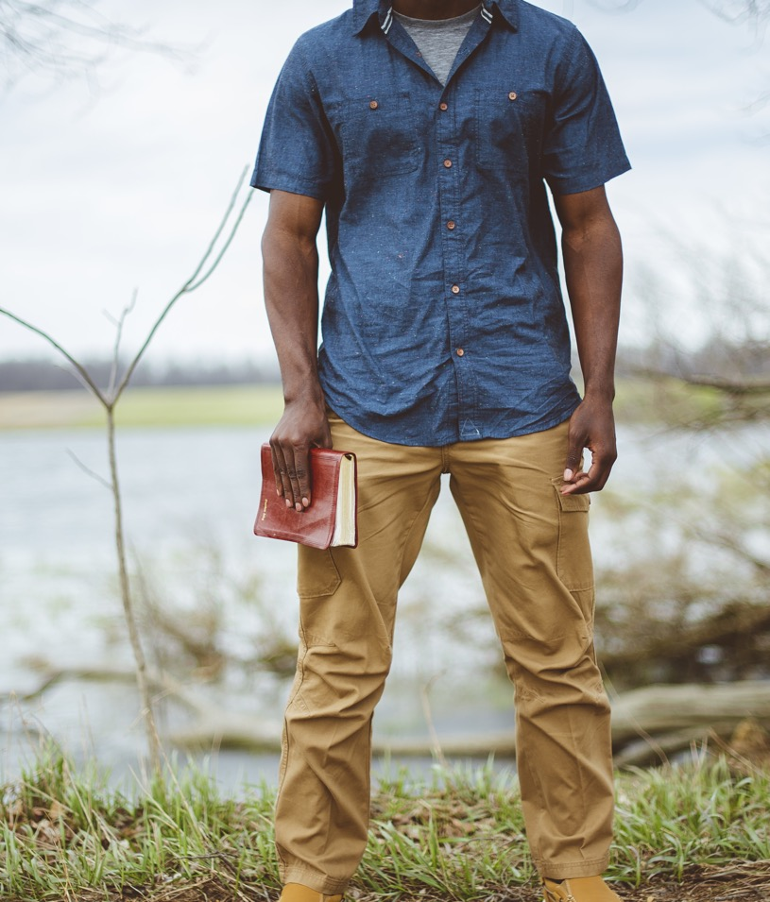
O que você fará para que seu tempo com Deus possa ser expandido para ficar mais tempo nessa mesa farta que Ele também oferece compartilhar?

Slide 25
VOLTEMOS A HERMAN.

Slide 26
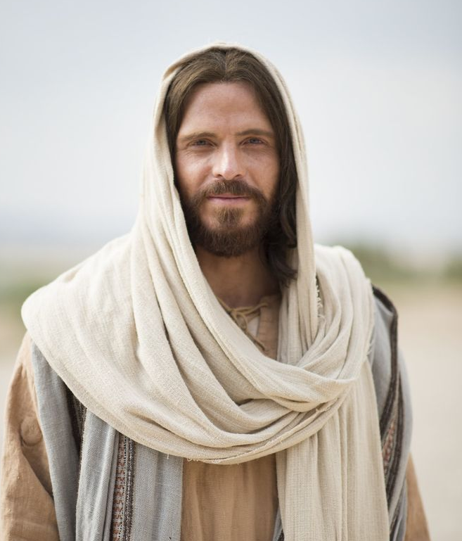
Nossa única esperança nessa queda livre do mundo é nos apegarmos fortemente a Cristo.

Slide 27
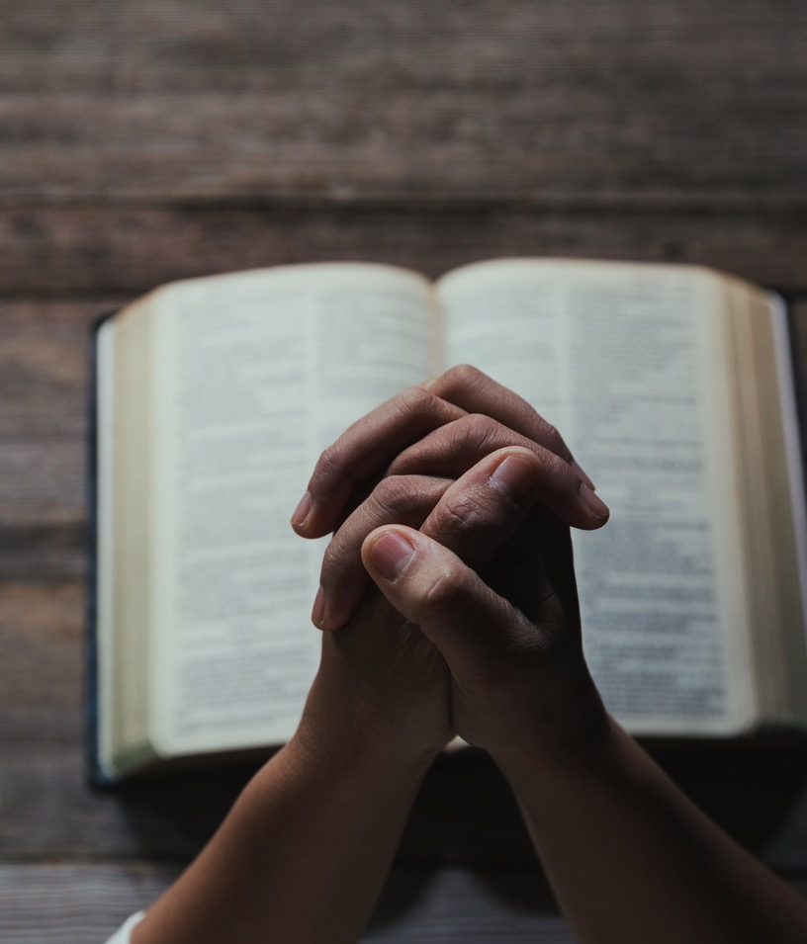
Estamos prontos para dedicar tempo a nos sentar à mesa com o Rei do Universo?

Slide 28
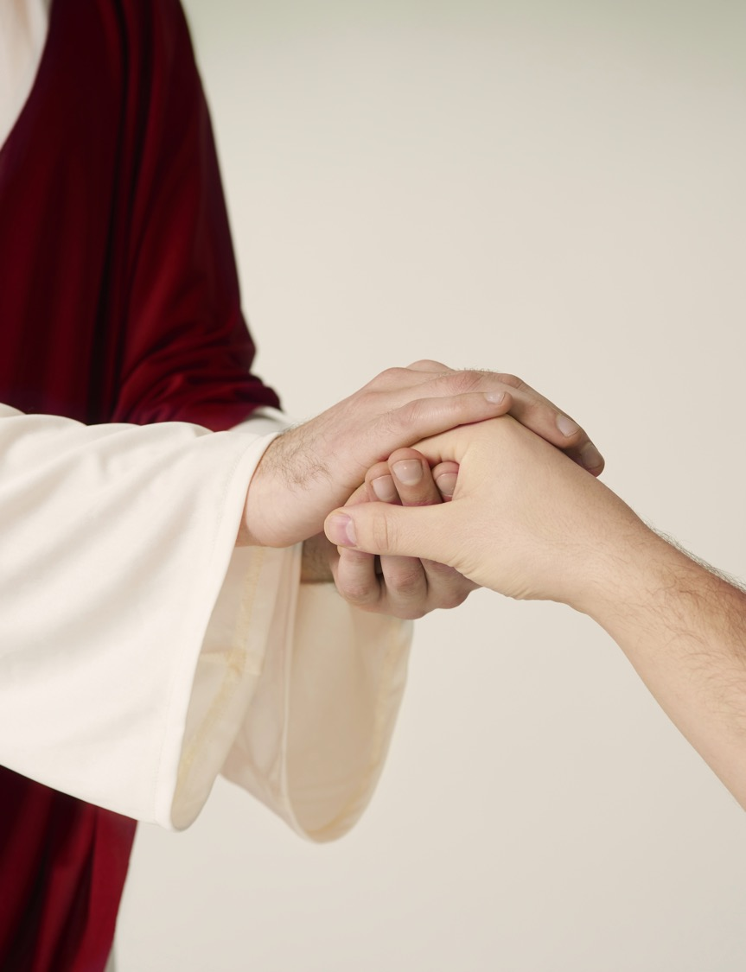
SEGURE-SE MUITO FORTEMENTE A JESUS.

